Slide 1
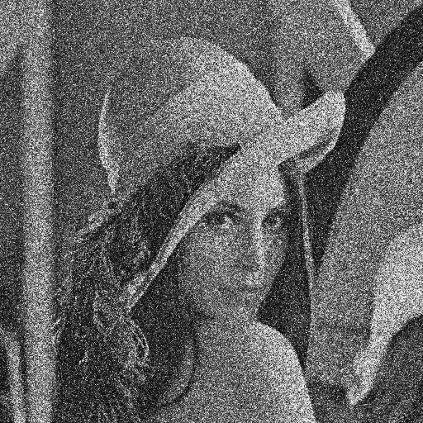

待匹配的图像块
匹配到的
相似图像块
DnCNN网络
15层
3×3卷积核
相似图像块
匹配模块
原有通道：
输入的噪声图
新增通道：
相似图像块组成的特征图
经过去噪的图像

